Slide 1


jiā
5.家

Slide 2
白云的家 小鸟的家
鱼儿的家 种子的家
我们 祖国的花朵
我们的家
▲
▲
▲
▲
▲
▲
▲
▲
▲
▲

Slide 3
蓝天 白云
树林 小鸟
小河 鱼儿
泥土 种子
祖国 花朵

Slide 4
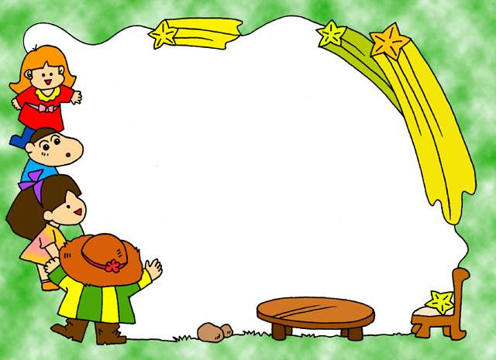
家
蓝天是白云的家，
树林是小鸟的家，
小河是鱼儿的家，
泥土是种子的家。
我们是祖国的花朵，
祖国就是我们的家。

Slide 5

蓝天是白云的家，

Slide 6
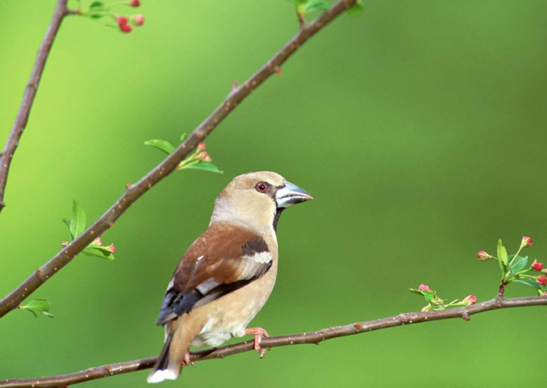
树林是小鸟的家，

Slide 7
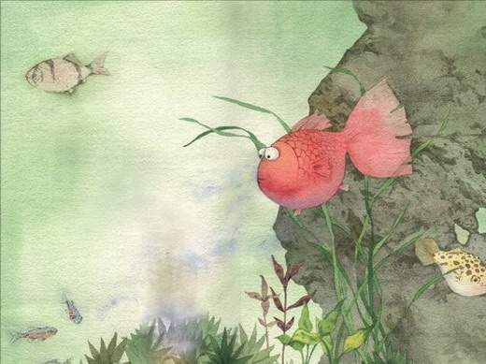
小河是鱼儿的家，

Slide 8

泥土是种子的家。

Slide 9
白云
蓝天是（ ）的家，
树林是（ ）的家，
小河是（ ）的家，
泥土是（ ）的家。
小鸟
鱼儿
种子

Slide 10

我们是祖国的花朵，
祖国就是我们的家。

Slide 11
我们的祖国像一个大花园，我们的小朋友就是祖国大花园里的花朵。祖国大花园里有温暖的阳光，有清新的雨露，有肥沃的土壤，我们就生活在祖国这块土地上，所以，祖国就是我们的家。

Slide 12
家
蓝天是白云的家，
树林是小鸟的家，
小河是鱼儿的家，
泥土是种子的家。
我们是祖国的花朵，
祖国就是我们的家。

Slide 13
白兔
白色
雪白
黑白
白

Slide 14
白云
云朵
乌云
多云
云

Slide 15
儿
儿子
儿女
儿童

Slide 16
土
土地
泥土
国土

Slide 17
子女
子孙
孩子
桌子
子

